Slide 1
Тема: «Призма»

Slide 2
Определение призмы
Призмой называется многогранник, который состоит из двух плоских многоугольников, лежащих в разных плоскостях и совмещаемых параллельным переносом, и всех отрезков, соединяющих соответствующие точки этих многоугольников.

Slide 3
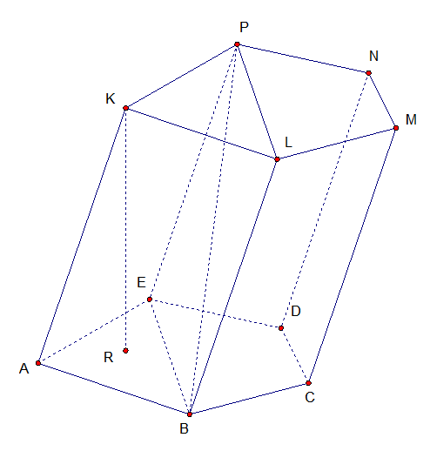
Элементы призмы
Многоугольники называются основаниями призмы.

Slide 4
Элементы призмы
Отрезки, соединяющие соответствующие вершины, -боковыми рёбрами призмы.

Slide 5
Элементы призмы
Высотой призмы называется расстояние между её основаниями.

Slide 6
Элементы призмы
Отрезок, соединяющий две вершины призмы, не принадлежащие одной грани, называется диагональю призмы.

Slide 7
Элементы призмы
Боковой гранью призмы называются все грани, кроме её оснований.
Боковой поверхностью призмы (точнее боковой поверхности) называется сумма площадей боковых граней.
Полная поверхность призмы равна сумме поверхности и площадей оснований.

Slide 8
Свойства призмы
Основания призмы равны.
Основания призмы лежат в параллельных плоскостях.
Боковые ребра призмы параллельны и равны.
У параллелепипеда противолежащие грани равны и параллельны.
Диагонали параллелепипеда пересекаются в одной точке и точкой пересечения делятся пополам.
Площадь боковой поверхности призмы S=Pl, где — P периметр основания, l — высота призмы (длина бокового ребра).
Точка пересечения диагоналей параллелепипеда является центром симметрии.
В прямоугольном параллелепипеде квадрат любой диагонали равен сумме квадратов трёх его измерений.

Slide 9
Классная работа
№ 724, 728, 730

Slide 10
Домашняя работа
№ 725, 727, 729

